Slide 1
Prosjektanalyse
Øyvind Bøhren og Per Ivar Gjærum
Kapittel 6
Følsomhetsanalyse
Vurdering av usikkerhet

Slide 2
Læringsmål
Etter å ha jobbet med lærebok og hjemmeside til kapittel 6 skal du kunne:
  Beregne nullpunkt og kritisk verdi.
  Lage og tolke et stjernediagram.
  Redegjøre for sterke og svake sider ved følsomhetsanalyse.
  Forklare trinnene i en simulering.
  Konstruere et beslutningstre og finne beste løsning i form av en handlingsregel.
  Bruke beslutningstreet til å kvantisere verdien av fleksibilitet.

Slide 3
Oversikt: Kapittel 6
Følsomhetsanalyse
Stjernediagram
Begrensninger
Simulering
Beslutningstre
Oppsummering

Slide 4
Følsomhetsanalyse
Følsomhetsanalysen analyserer total risiko (ikke kun systematisk risiko slik som KVM).
Følsomhetsanalysen beregner kritisk verdi (som nullpunktspris) for viktige variabler som inngår i kontantstrømmen.
Resultatene kan presenteres i ett diagram, stjernediagram, der de fleste kurvene er rette linjer.
(Trenger kun 2 punkter for å tegne en linje).

Slide 5
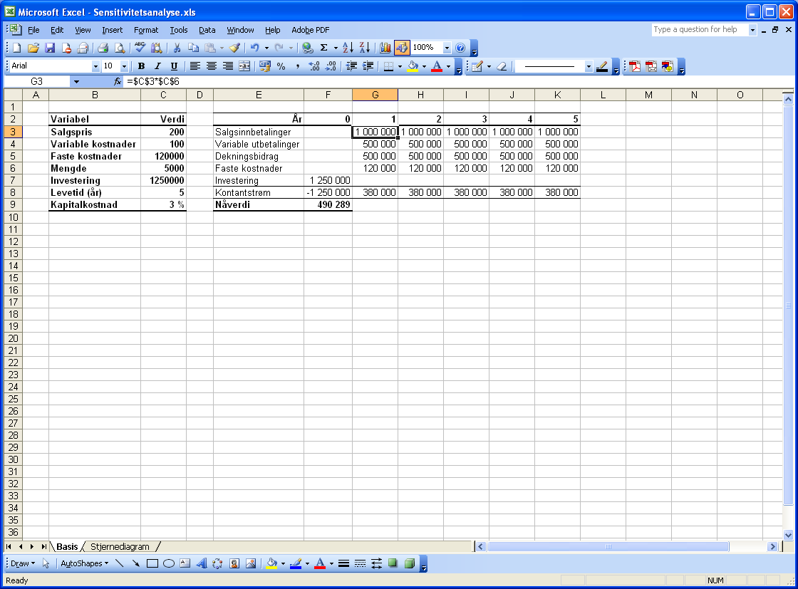
Forenklet eksempel
Ser bort fra arbeidskapital og skatt.
Beregner kontantstrøm og nåverdien gitt at basisforutsetningene holder stikk.
Benytter da risikofri kapitalkostnad for å unngå dobbeltregning av usikkerheten.

Slide 6
Hva hvis?
I sensitivitetsanalysen endrer vi en og en av de usikre variablene, og analyserer hvordan nåverdien påvirkes.
Hvor mye kan for eksempel prisen endres uten at nåverdien blir negativ?
For å kunne plotte flere variabler langs samme akse, benyttes %-vis endring som felles enhet.

Slide 7
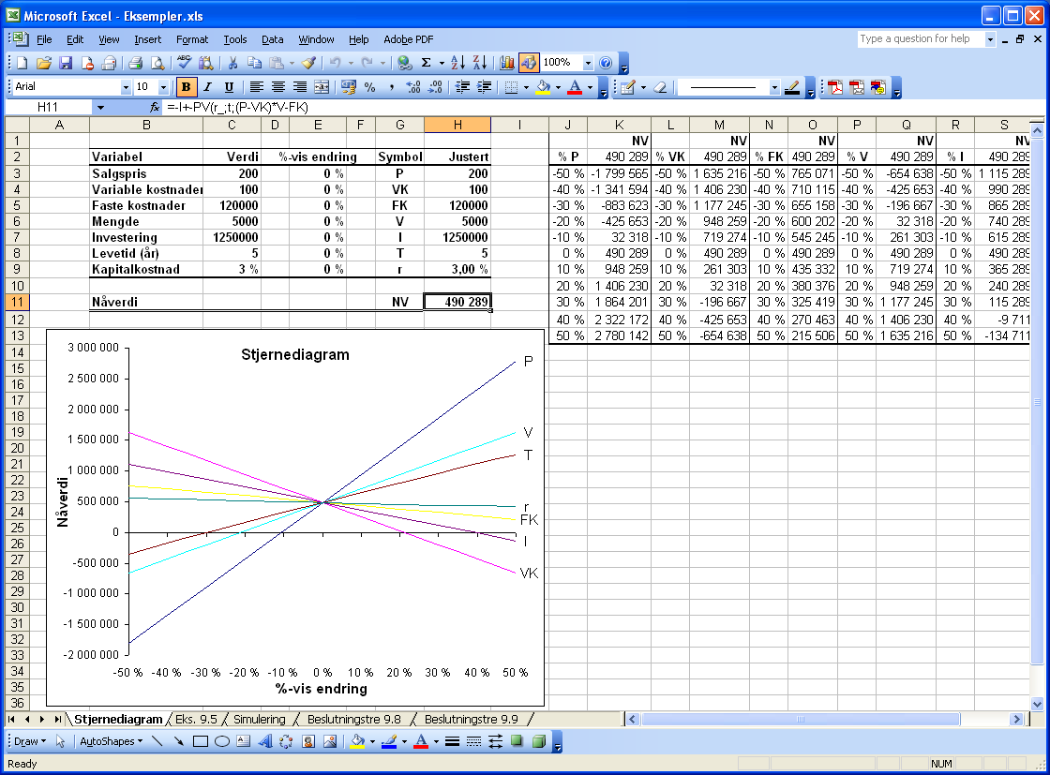
Sensitivitetsanalyse

Slide 8
Nullpunktsanalyse
Alle variabler unntatt r og T inngår lineært.
For I, P, VK, V og FK trenger vi derfor bare beregne 2 punkter får å illustrere nåverdien grafisk.
For å lage figurer i regneark trenger vi imidlertid datatabeller.

Slide 9
Sensitivitetsanalyse
P = enhetspris
VK = variabel enhetskostnad
V = produsert og solgt mengde
FK = faste betalbare kostnader
I₀ = investeringsbeløp
S_{T} = restverdi
T = levetid
r = kapitalkostnad
Nullpunktsanalyse av en variabel:
Løs ligningen for variabelen som ukjent når NV settes lik null.
Nåverdi før skatt: NV
Konstante størrelser over tid:

Slide 10
Sensitivitetsanalyse: I₀
Investeringsbeløpet kan øke med nesten 40% før prosjektet blir ulønnsomt.
Merk: Forutsetter alle andre størrelser uendret (ceteris paribus).

Slide 11
Sensitivitetsanalyse: P
Prisen kan reduseres knapt 11% før prosjektet blir ulønnsomt.
Merk: Forutsetter alle andre størrelser uendret (ceteris paribus).

Slide 12
Sensitivitetsanalyse: r
TVM: 1 PMTS/YR: END MODE
N = 5, PV = -1.250.000, PMT = 380.000, FV = 0
⇒ I% = 15,80%
Virkelig r: 15,80% (internrente)
Kapitalkostnaden kan øke med over 400% før prosjektet blir ulønnsomt.
Merk: Forutsetter alle andre størrelser uendret (ceteris paribus).

Slide 13
Sensitivitetsanalyse: T
TVM: 1 PMTS/YR: END MODE
I% = 3, PV = -1.250.000, PMT = 380.000, FV = 0
⇒ N = 3,52
Levetiden kan reduseres med nesten 30% før prosjektet blir ulønnsomt.

Slide 14
Stjernediagram

Slide 15
Svakheter med sensitivitetsanalysen
Stjernediagrammet viser hvordan prosjektets nåverdi ved risikofri rente endres hvis budsjettets basisforutsetninger ikke slår til.
Analysen sier ikke noe om hvor sannsynlig eventuelle endringer er.
Analysen er partiell – bare en faktor endres i gangen. (Flere faktorer kan henge sammen.)
Analysen ser også bort fra muligheten for tilpassinger underveis.
Analyserer total risiko, også usystematisk risiko.

Slide 16
Scenarioanalyse
I en scenarioanalyse endres flere forhold samtidig. Et scenario angir en samling hendelser som antas å henge sammen.
Et gitt antall scenarier angir mulige framtidige hendelser. For eksempel:
  Positive markedsutsikter
  Normale markedsutsikter
  Dårlige markedsutsikter

Slide 17
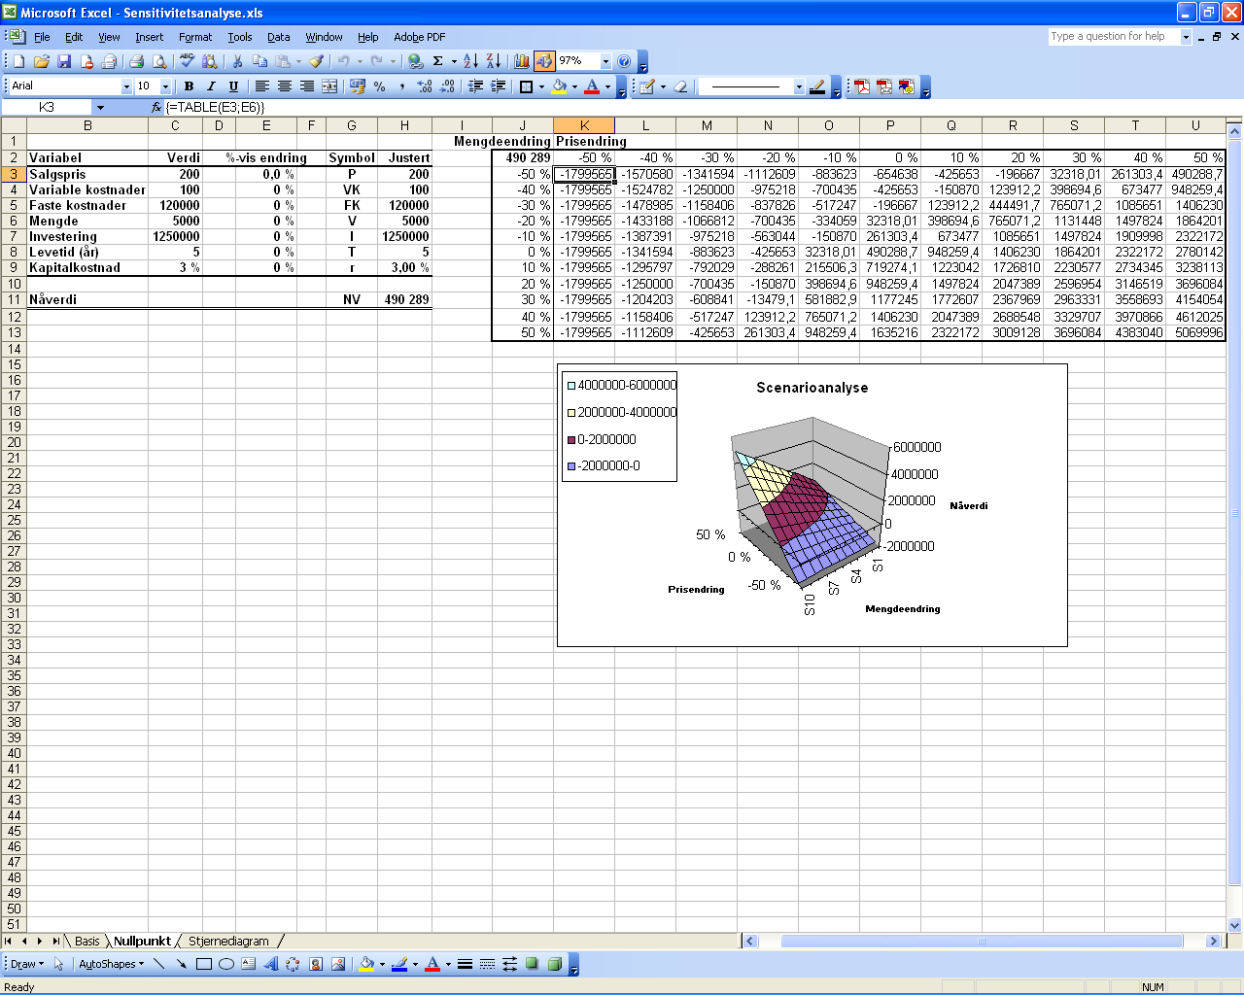
Scenarioanalyse – 3D plot
2 dimensjonal datatabell,
3D plot.
Vanskeligere å få oversikt.

Slide 18
Simulering
Ved simulering trenger vi opplysninger om sannsynlighetsfordelingene til de usikre variablene, og eventuelle sammenhenger mellom disse sannsynlighetsfordelingene.
Resultatet av simuleringen er en sannsynlighetsfordeling for resultatmålet, for eksempel nåverdi.

Slide 19
Simuleringsprosessen
Trekning:
En verdi trekkes fra hver av sannsynlighetsfordelingene (en pris, en mengde, etc.)
Beregning:
Kontantstrøm og nåverdi beregnes.
Gjenta trekning og beregning:
Punkt 1 og 2 repeteres f.eks. 1000 ganger.
Opptelling:
Lag en frekvenstabell over nåverdiene, og illustrer sannsynlighetsfordelingen.

Slide 20

Sannsynlighetsfordelinger
Pris
Sannsynlighet | 0,2 | 0,2 | 0,2 | 0,2 | 0,2
Utfall | 160 | 180 | 200 | 220 | 240
Mengde
Sannsynlighet | 0,25 | 0,5 | 0,25
Utfall | 4 000 | 5 000 | 6 000
Øvrige inngangsdata er som i basistilfellet.
Vi må lage et regneark som trekker pris og mengde fra disse sannsynlighetsfordelingene.

Slide 21
Monte Carlo simulering
Simulering:
Snurr ruletten (trekning), og se hvilken pris som blir utfallet

Slide 22
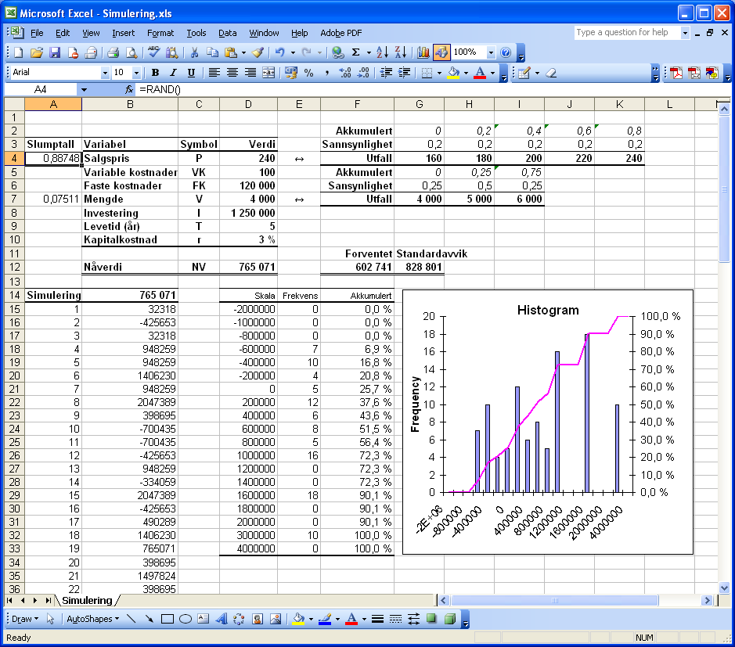
Simulering i regneark
Beregn tilhørende pris og mengde
Trekk slumptall for pris og mengde
Sammenfatt beregningene
Beregn nåverdien og lagre den
Gjenta simuleringen minst 100 ganger

Slide 24
Beslutningstre
Usikre omgivelser skaper behov for fleksibilitet – muligheten til å utsette beslutninger eller ombestemme seg, etc.
Verdien av fleksibilitet kan sammenlignes med verdien av en opsjon – muligheten til å kunne gjøre noe hvis en vil, uten samtidig å måtte gjøre det (rett, men ikke plikt).
Sekvensielle (trinnvise) beslutninger kan også analyseres i beslutningstrær.

Slide 25
Beslutningssituasjonen
En beslutningstaker står overfor to beslutningsalternativer: Maksimal produksjon eller minimal produksjon.
Konsekvensene avhenger av mulige tilstander: høy eller lav etterspørsel.
De framtidige mulige tilstandene er like sannsynlige: 50% sannsynlighet for hver.
Vi kan sammenfatte dette i en konsekvensmatrise.

Slide 26
Konsekvensmatrise
 | Utfall
Sannsynlighet | 0,5 | 0,5
Alternativ | Høy etterspørsel | Lav etterspørsel
Max utbygging | 50 | -40
Min utbygging | 40 | -10
To mulige utfall: høy etterspørsel eller lav etterspørsel. Begge med 50% sannsynlighet.
To beslutningsalternativer: max produksjon eller min produksjon.
Konsekvensen av å velge max produksjon hvis utfallet blir lav etterspørsel er -40. (Inntekter minus kostnader, dvs. netto resultat.)

Slide 27
Rulle ut beslutningstreet
Sannsynligheten
Konsekvensverdien, inntekter
Sjansepunkt
En grein for hver mulig tilstand
Beslutningspunkt
En grein for hvert beslutningsalternativ
Kostnaden ved å velge et alternativ

Slide 28
Rulle tilbake beslutningstreet
Summere konsekvensene langs hver grein
Velg det alternativ som har størst forventet verdi
Beregne forventet verdi i hvert sjansepunkt

Slide 29
Merverdien av å kunne vente: 20 - 15 = 5
Verdi av fleksibilitet
Beslutningsstrategi:
Hvis høy etterspørsel – max utbygging
Hvis lav etterspørsel – min utbygging

Slide 30
Beslutningstre
Strukturere sekvensielle beslutninger.
Vise sjansepunkter kontra beslutningspunkter.
Ta hensyn til fleksibilitet (opsjonsverdi).
Finne beste handlingsregel.

Slide 31
Oppsummering
Følsomhetsanalyse
  Hva blir lønnsomheten hvis basisforutsetningene ikke slår til?
Scenarioanalyse
  Flerdimensjonal følsomhetsanalyse.
Stjernediagram
  Mange følsomhetsanalyser i en og samme figur.

Slide 32
Simulering
  Inkluderer sannsynligheten for avvik.
  Håndterer mange variable og avhengighet mellom dem.
Beslutningstre
  Valgsituasjon med fleksibilitet:
    Ikke alt må avgjøres på tidspunkt null.
    Du får ny informasjon underveis.
    Du kan utsette, redusere, tilleggsinvestere, avslutte tidlig…
  Metoden strukturerer valgsituasjonen og finner beste handlingsregel.

Slide 33
Usikkerhet (risiko)
  Betyr:
    Investeringen må gjøres før hele kontantstrømmen er kjent.
  Dette kapittelet:
    Enkle risikometoder med stor utbredelse.
  Hovedbegrensing:
    Mangler faglig grunnlag for å tallfeste hvordan risikoen i kontantstrømmen påvirker prosjektets nåverdi.
    Betyr: Mangler modell for risikojustert kapitalkostnad.
  Neste kapittel: Gir nettopp dette.

